Slide 1
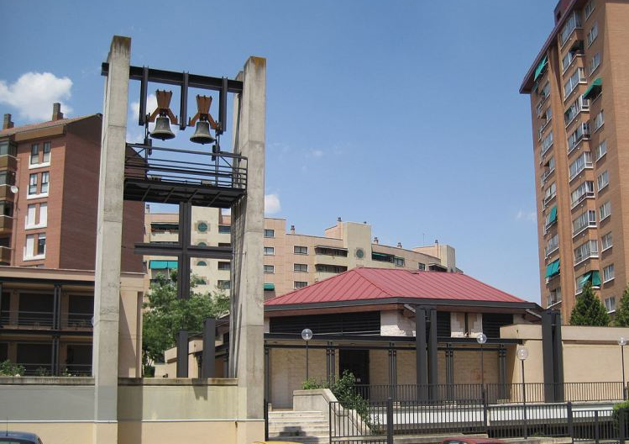
¡BIENVENIDOS!
DOMINGO, DÍA DEL SEÑOR
ORIENTADA A NIÑOS, PREADOLESCENTES Y FAMILIAS
COMUNIDAD PARROQUIAL CRISTO REDENTOR –VALLADOLID-

Slide 2
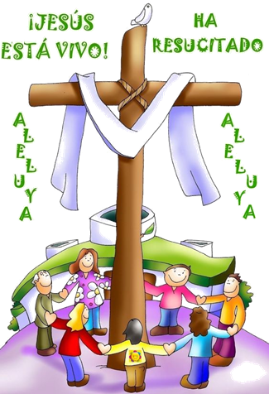
HOY EL SEÑOR RESUCITÓ
Hoy el Señor resucitó
y de la muerte nos salvó,
¡Alegría y paz hermanos,
que el Señor resucitó!
Porque esperó, Dios le libró,
y de la muerte lo sacó.
¡Alegría y paz hermanos,
que el Señor resucitó!
1/2

Slide 3
El pueblo en Él vida encontró,
la esclavitud ya terminó.
¡Alegría y paz hermanos,
que el Señor resucitó!
¡Alegría y paz hermanos,
que el Señor resucitó!
2/2

Slide 4
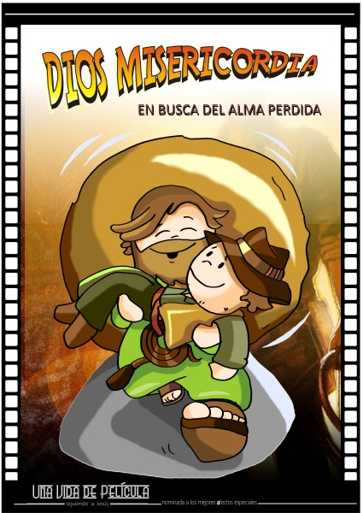
II DOMINGO DE PASCUA O DE LA DIVINA MISERICORDIA

Slide 5
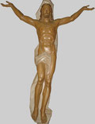
DÍA DE LA PARROQUIA CRISTO REDENTOR

Slide 6
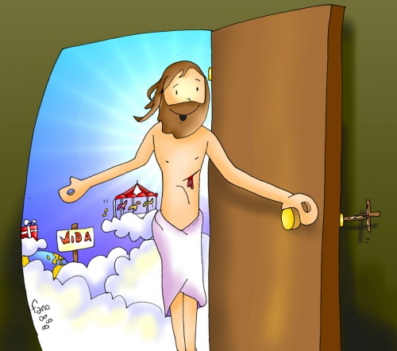
MI DIOS ESTÁ VIVO
Mi Dios está vivo, Él no está muerto,
mi Dios está vivo, en mi corazón.
Mi Dios está vivo, ha resucitado;
lo siento en mis manos, lo siento en mis pies,
lo siento en mi alma y en mi ser.
Oh, oh, oh, oh, hay que nacer del agua,
oh, oh, oh, oh, hay que nacer del Espíritu de Dios.
Oh, oh, oh, oh, hay que nacer del agua
del Espíritu de Dios, hay que nacer del Señor. (bis)
Prepárate para que sientas, prepárate para que sientas,
prepárate para que sientas el Espíritu de Dios.
Déjalo que se mueva, déjalo que se mueva,
déjalo que se mueva dentro de tu corazón.

Slide 7
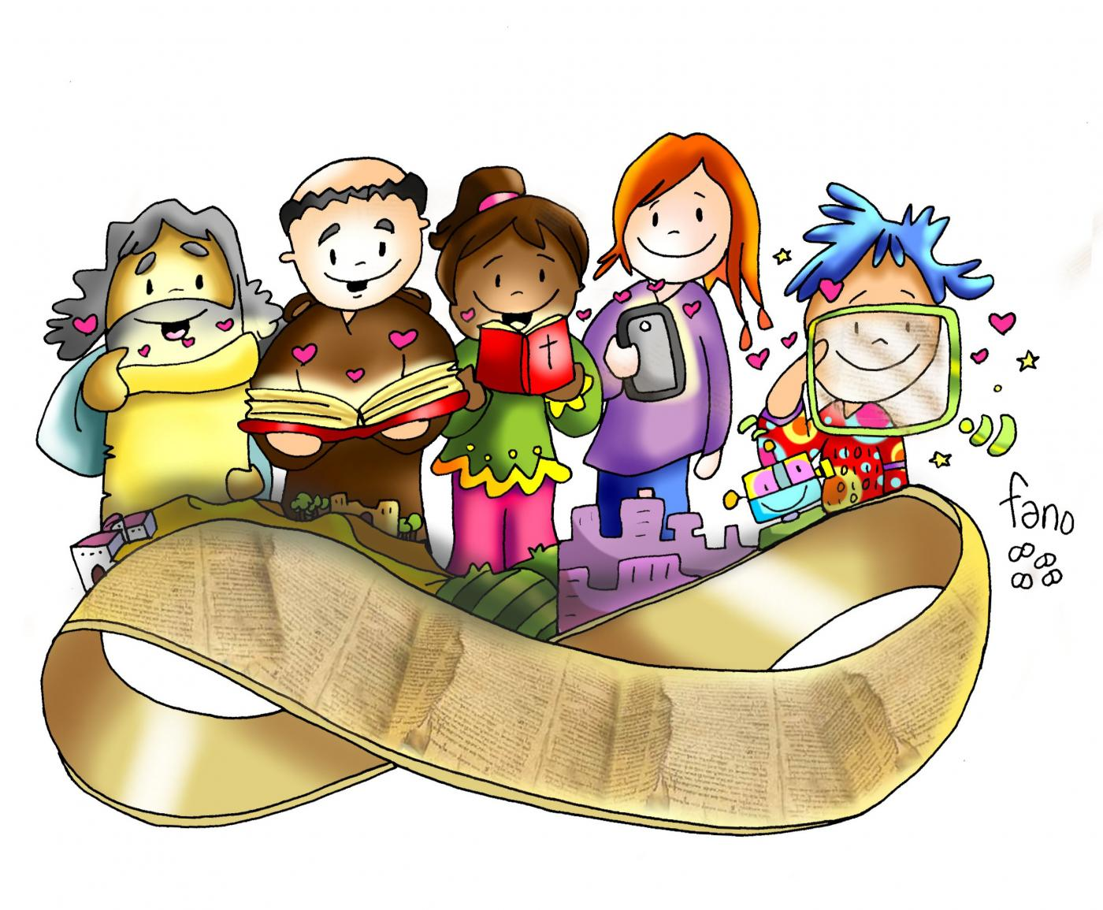
HIMNO DE GLORIA
Gloria a Dios en el cielo
y en la tierra paz
a los hombres que ama el Señor.
Por tu inmensa Gloria te alabamos,
te bendecimos, te adoramos,
te glorificamos, te damos gracias.
Señor, Dios, Rey celestial, Dios Padre Todopoderoso,
Señor, Hijo único, Jesucristo,
Señor Dios, Cordero de Dios, Hijo del Padre.
Tú que quitas el pecado del mundo, ten piedad de nosotros,
Tú que quitas el pecado del mundo, atiende a nuestra súplica,
Tú que estás sentado a la derecha del Padre,
ten piedad de nosotros.
Porque sólo Tú eres santo, sólo Tú, Señor,
sólo Tú Altísimo Jesucristo,
con el Espíritu Santo en la gloria de Dios Padre.
Amén.

Slide 8
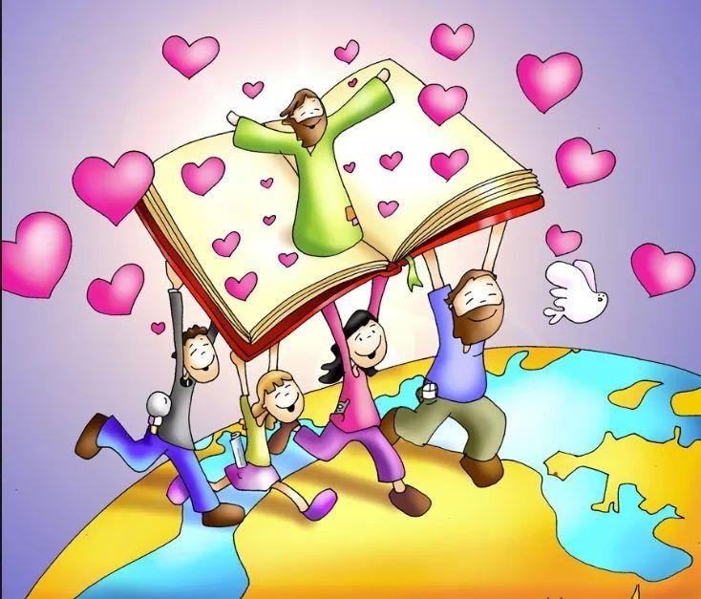
LITURGIA DE LA PALABRA
PRIMERA LECTURA:
Libro de los Hechos de los Apóstoles.
SALMO:
Dad gracias al Señor porque es bueno,
porque es eterna su misericordia.
SEGUNDA LECTURA:
Primera carta
del apóstol san Juan.

Slide 9
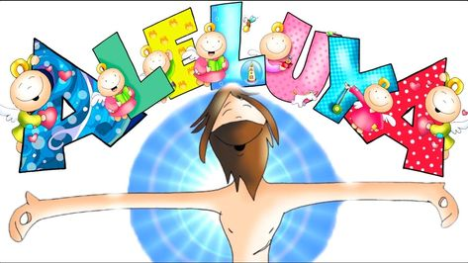
CRISTO VIVE!
Cristo vive dentro de ti,
Ale - luya, Alelu-u-u-ya.
Cristo vive dentro de ti,
y entre nosotros Ale- lu - ya. (Bis)

Slide 10
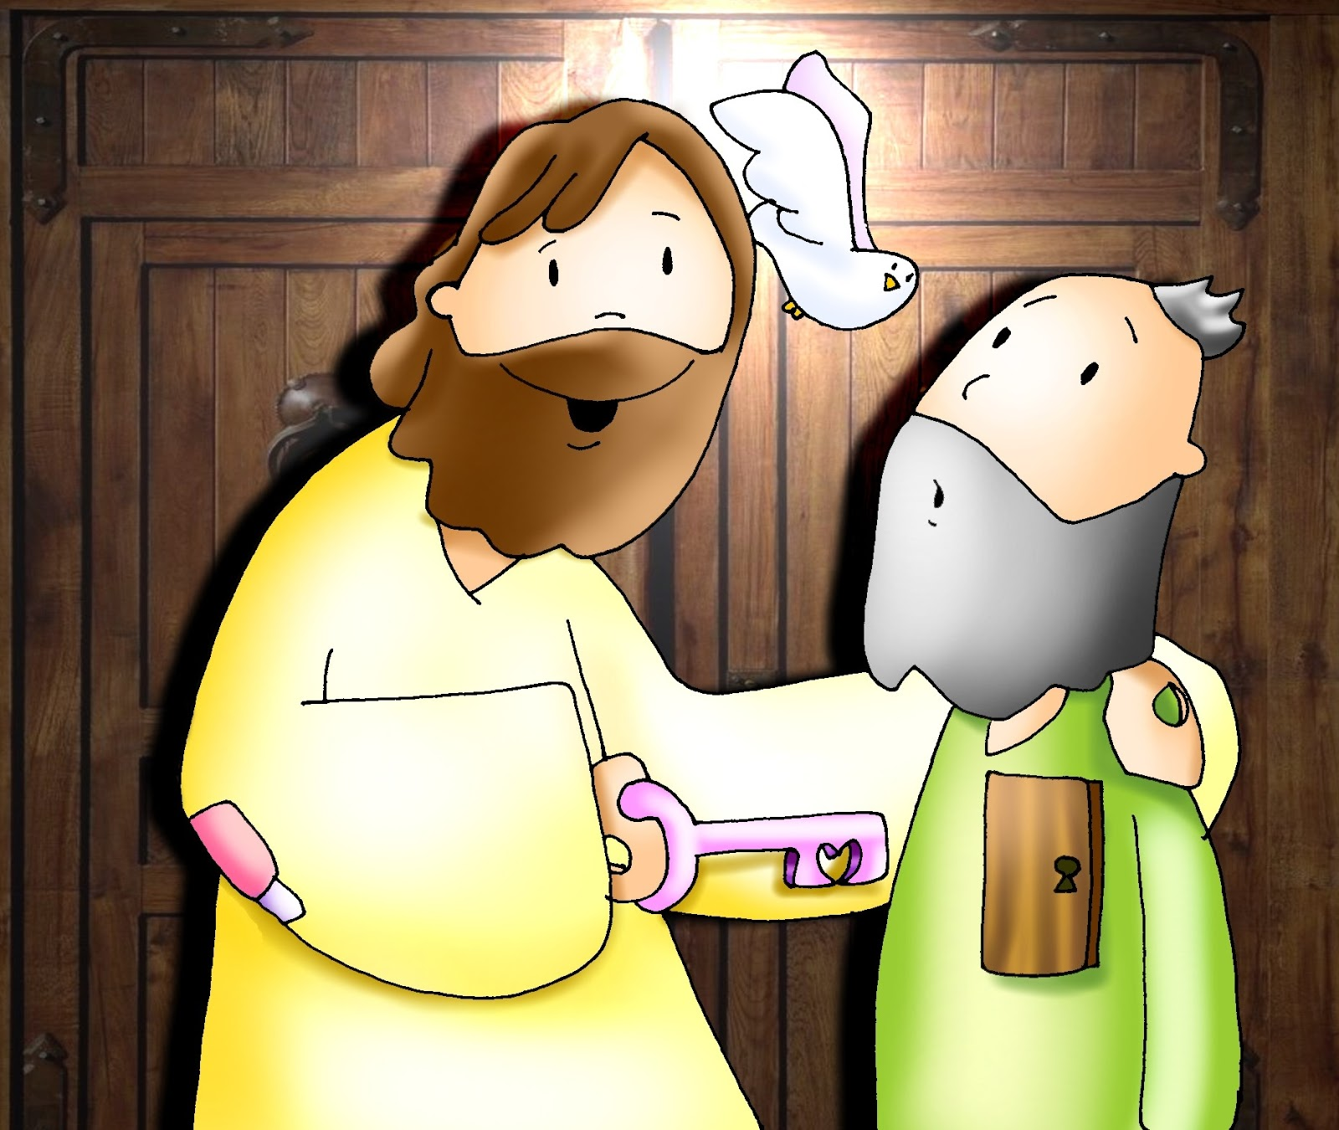
san Juan 20
A los ocho días llegó Jesús.

Slide 11
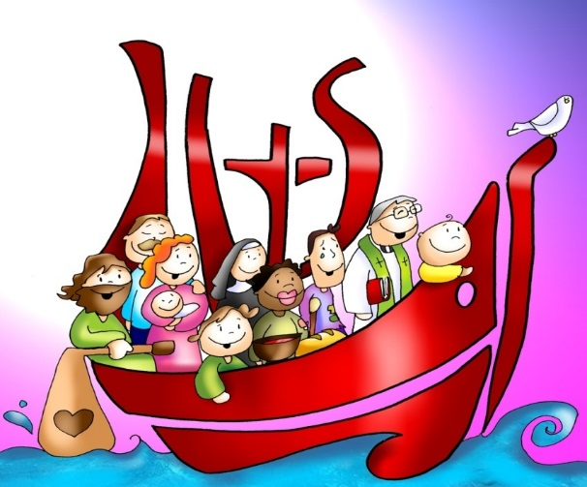
CREDO de los apóstoles
Creo en Dios, Padre Todopoderoso,
Creador del cielo y de la tierra.
Creo en Jesucristo, su único Hijo,
Nuestro Señor, que fue concebido por
obra y gracia del Espíritu Santo,
nació de Santa María Virgen;
Padeció bajo el poder de Poncio Pilato,
fue crucificado, muerto y sepultado,
descendió a los infiernos,
al tercer día resucitó de entre los muertos,
subió a los cielos y está sentado a la
derecha de Dios, Padre todopoderoso.
Desde allí ha de venir a juzgar
a vivos y muertos.
Creo en el Espíritu Santo,
la santa Iglesia católica,
la comunión de los santos,
el perdón de los pecados,
la resurrección de la carne
y la vida eterna.
Amén.

Slide 12
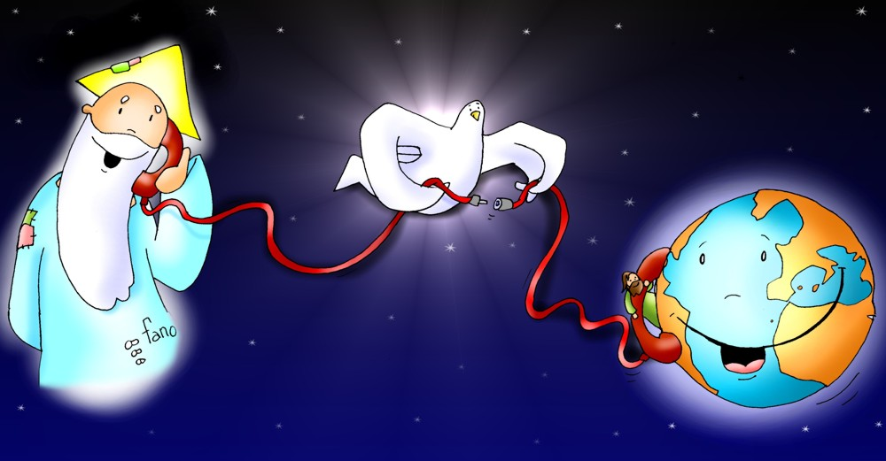
Respondemos:
Te rogamos, óyenos.

Slide 13
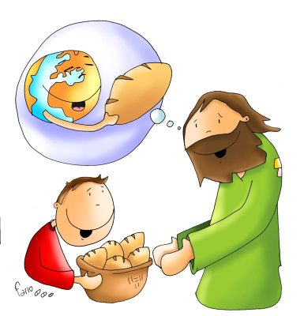
QUÉ TE PUEDO DAR
¿Qué te puedo dar, que no me hayas dado Tú?
¿Qué te puedo decir, que no me hayas dicho Tú?
¿Qué puedo hacer por Ti, si yo no puedo hacer nada?
Si yo no puedo hacer nada, si no es por Ti mi Dios.
Todo lo que sé, todo lo que soy,
todo lo que tengo es tuyo.
Todo lo que sé, todo lo que soy,
todo lo que tengo es tuyo.

Slide 14
“Orad, hermanos, para que este sacrificio, mío y vuestro, sea agradable a Dios, Padre todopoderoso “
Todos: “El Señor reciba de tus manos este sacrificio, para alabanza y gloria de su Nombre, para nuestro bien y el de toda su Santa Iglesia”

Slide 15
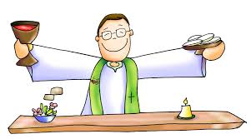
PLEGARIA EUCARÍSTICA
El Señor esté con vosotros
Y con tu espíritu.
Levantemos el corazón.
Lo tenemos levantado hacia el Señor.
Demos gracias al Señor nuestro Dios.
Es justo y necesario.

Slide 16
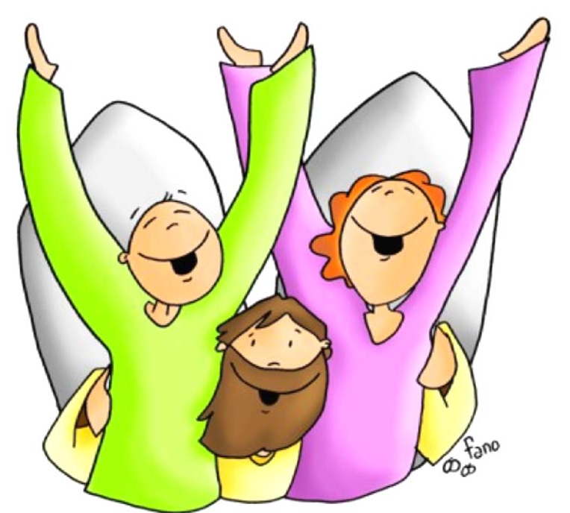
SANTO (ERES SANTO)
Santo, eres santo, los cielos te proclaman.
Santo, eres santo, la tierra entera llama… a su santo;
eres santo, bendito el que viene en tu nombre (en tu nombre)
hoosannaaa ¡queremos cantaaar!...
1/2

Slide 17
…que eres Santo, eres santo, los cielos te proclaman.
Santo, eres santo, la tierra entera llama… a su santo;
eres santo, bendito el que viene en tu nombre (en tu nombre)
hoosannaaa ¡queremos cantaaar!...
…que eres santo, eres santo, los cielos te proclaman.
Santo, eres santo, la tierra entera llama… a su saaanto,
a su saaanto.
2/2

Slide 18
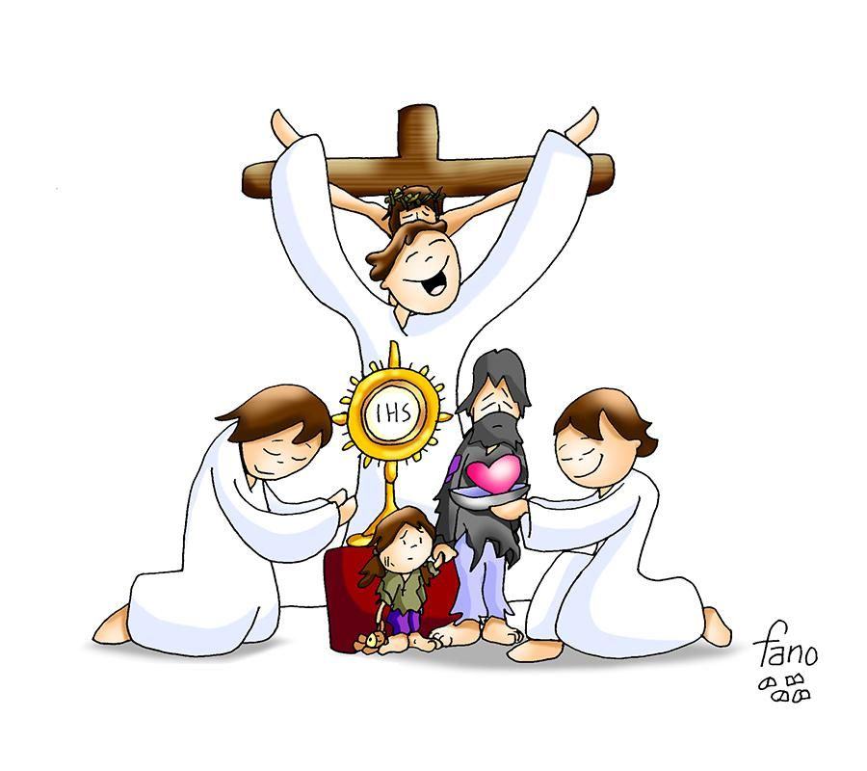
El pan y el vino se transforman en el Cuerpo y en la Sangre de Jesús.
CONSAGRACIÓN

Slide 19
Éste es el Sacramento de nuestra fe.
Todos: Anunciamos tu muerte,
proclamamos tu Resurrección.
¡Ven, Señor Jesús!

Slide 20
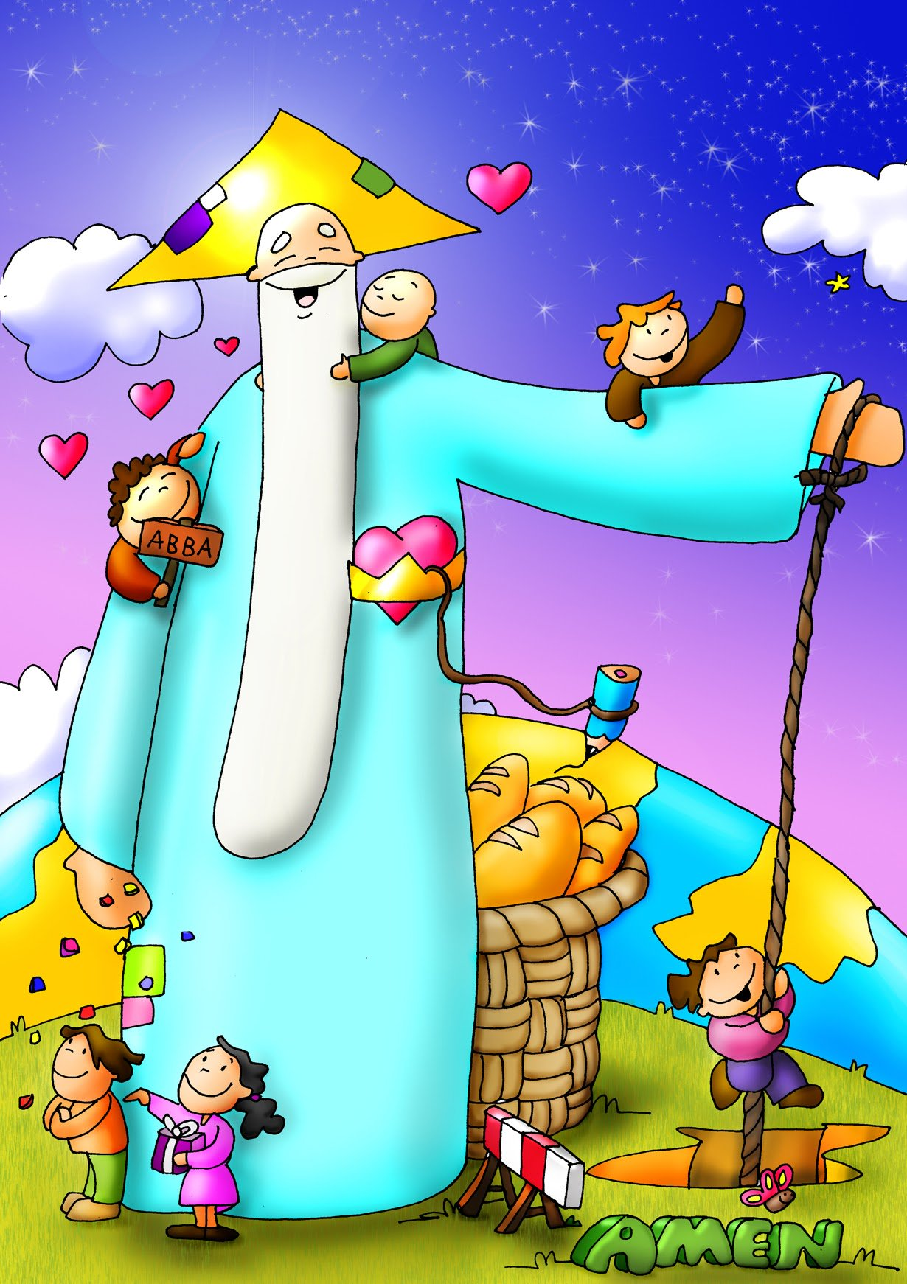
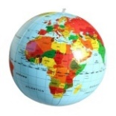
Padre Nuestro
que estás en el
Santificado sea tu nombre
Venga a nosotros tu
Hágase tu voluntad
en la como en el
Danos hoy nuestro de cada día
Perdona nuestras ofensas
como también nosotros
perdonamos a los que nos ofenden
No nos dejes caer en la tentación
y líbranos del mal.

Slide 21
… esperamos la venida gloriosa de nuestro Señor Jesucristo.
Todos: Tuyo es el Reino, tuyo el poder y la gloria, por siempre, Señor.

Slide 22
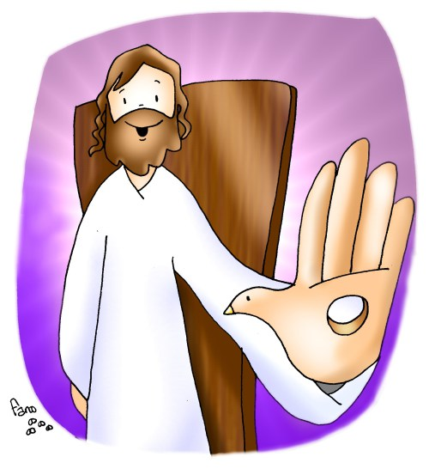
RITO DE LA PAZ
… La paz del Señor esté siempre con vosotros.
Todos: Y con tu espíritu.
…Daos fraternalmente la paz

Slide 23
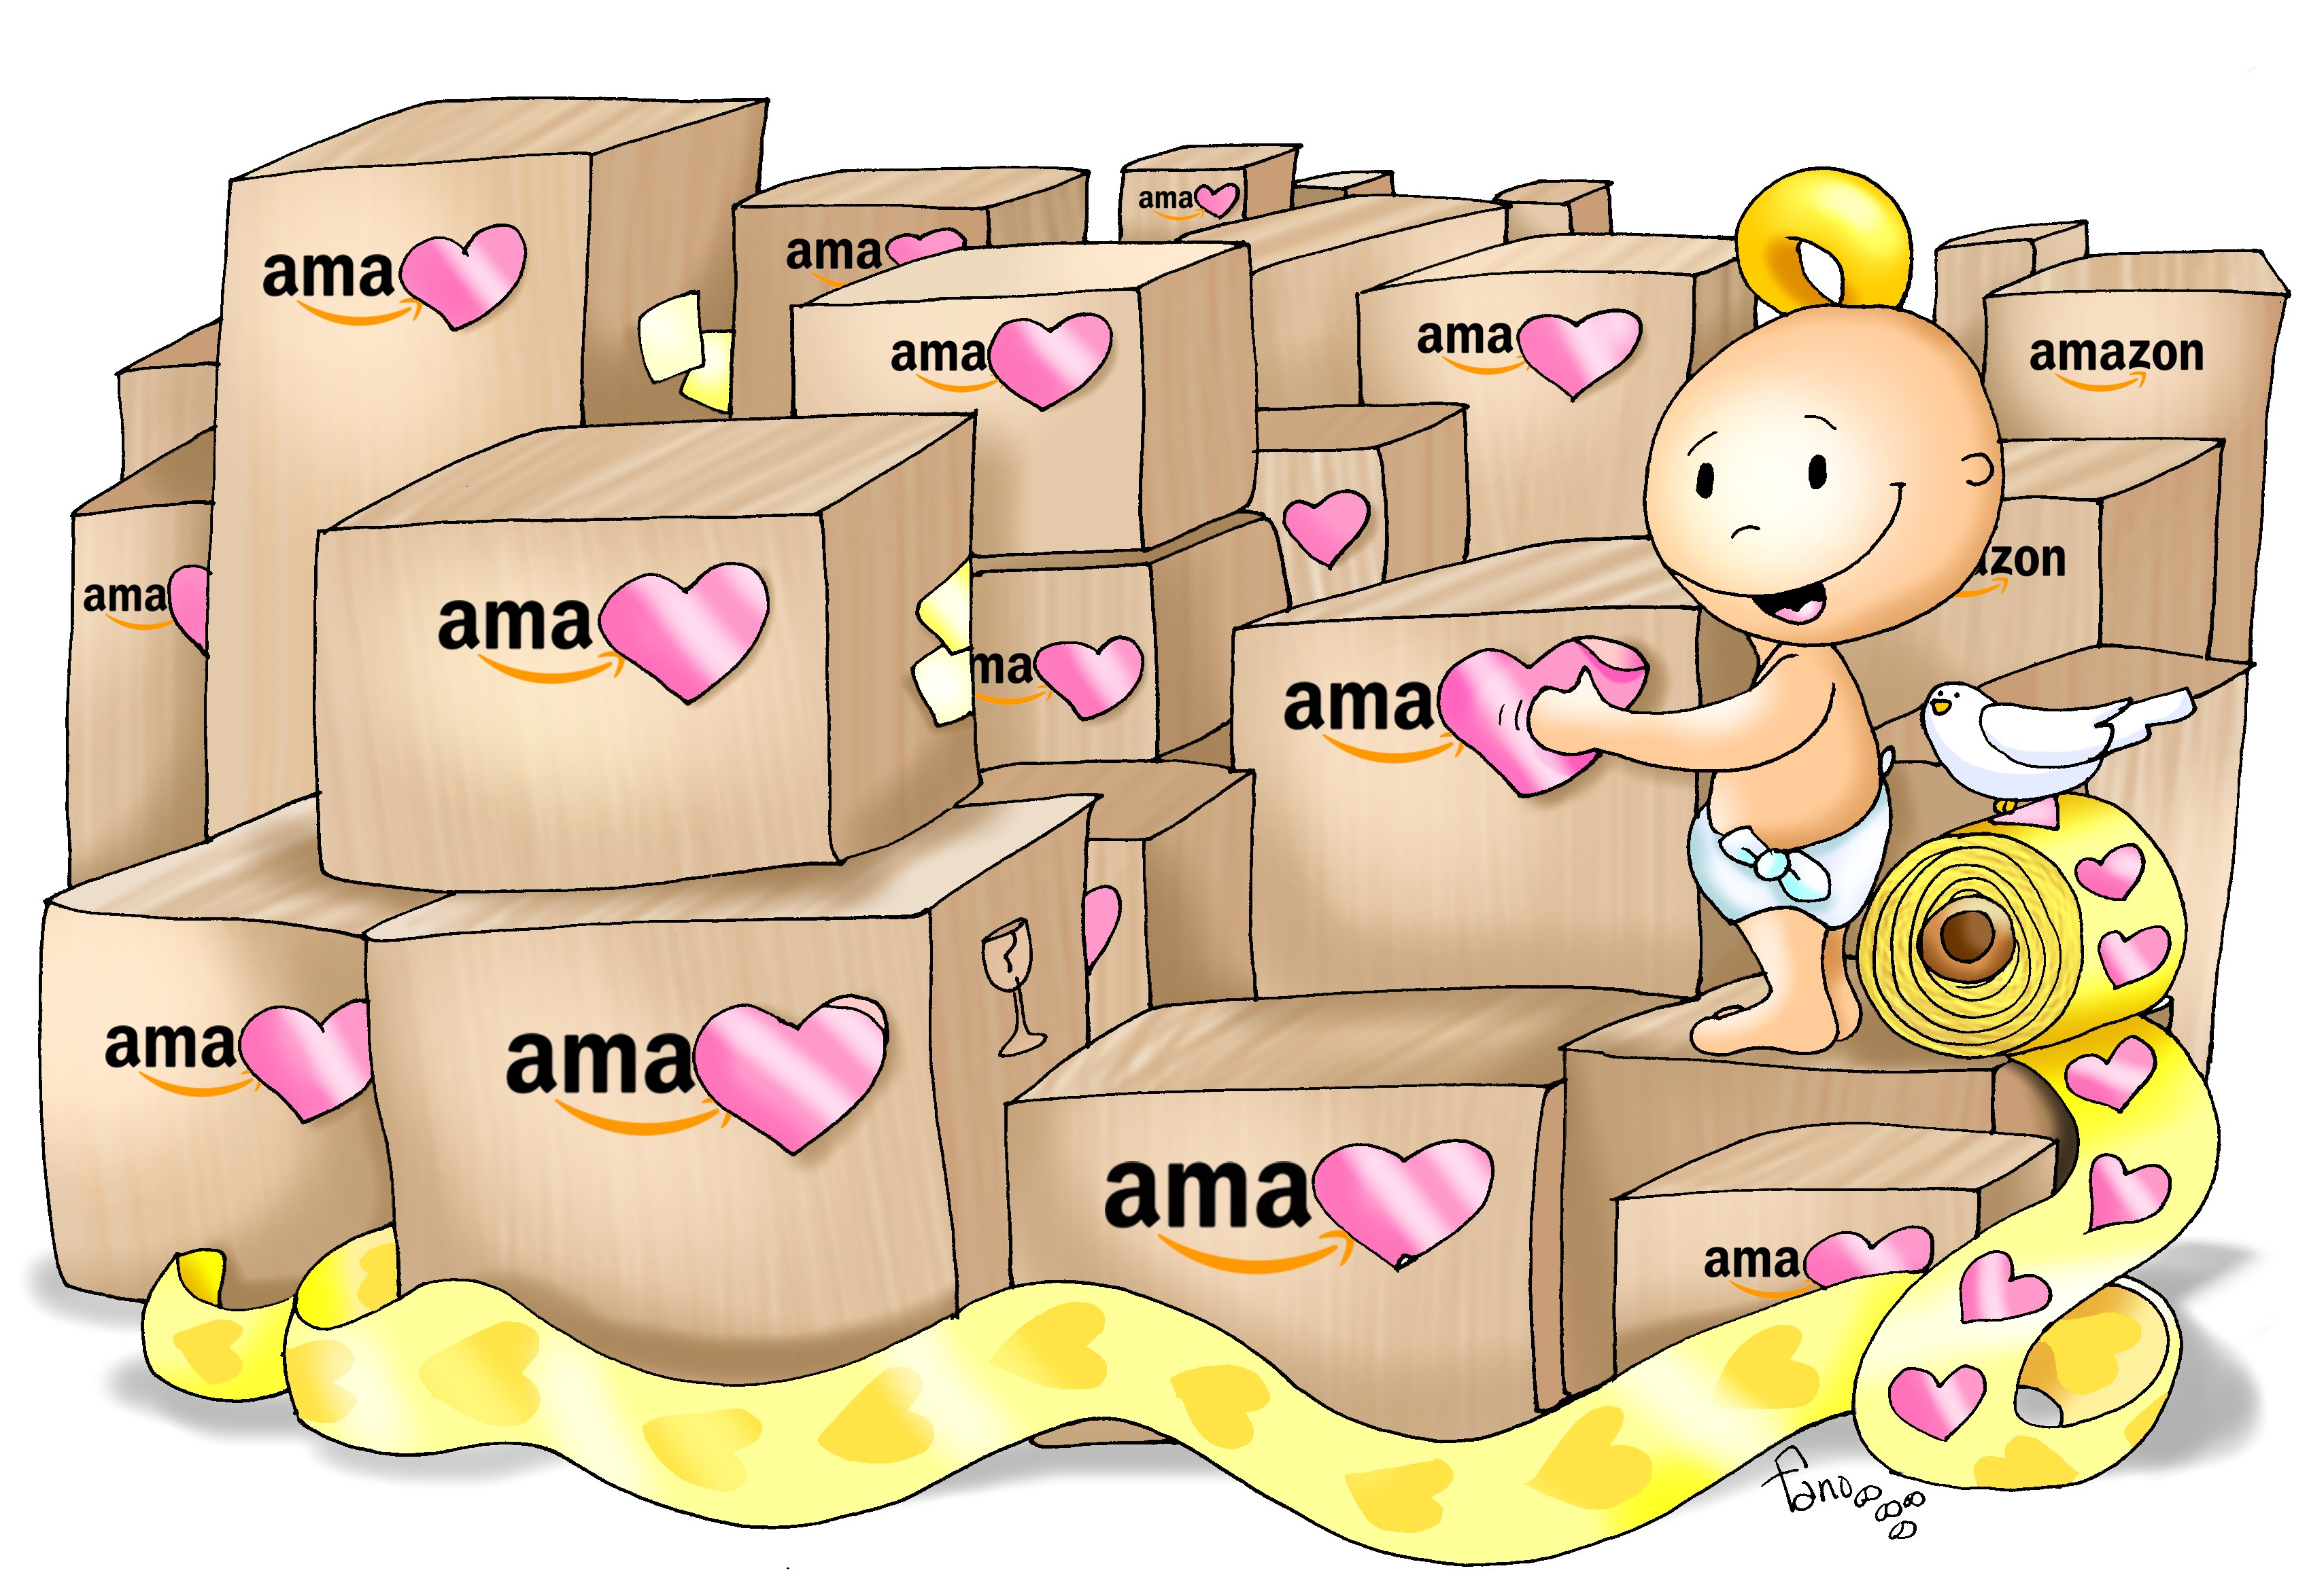
PARA EL QUE NUNCA LA DIO
Para el que nunca la dio
para el que siempre soñó
para el que bien la conoce.
Para el que está junto a ti
y quiere hacerte feliz
en un mundo de ilusiones.
1/2

Slide 24
Paz para todos aquellos que no la han dado.
Para todos aquellos que no llegaron.
Para todos aquellos venga la paz.
Paz si eres padre de familia tengas paz.
Si vives enamorado tengas paz.
En el mundo entero reine la paz.
Paz, siempre la paz,
venga la paz, a todos la paz,
siempre la paz.
2/2

Slide 25
Éste es el Cordero de Dios que quita el pecado del mundo. Dichosos los invitados a la mesa del Señor.
Todos:
Señor, no soy digno de que entres en mi casa, pero una palabra tuya bastará para sanarme.

Slide 26
II DOMINGO DE PASCUA O DE LA DIVINA MISERICORDIA
DÍA DE LA COMUNIDAD PARROQUIAL

Slide 27
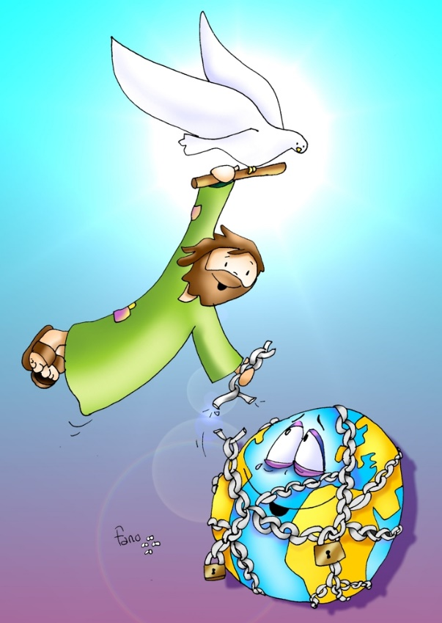
BENDIGAMOS AL SEÑOR
Bendigamos al Señor,
Dios de toda la creación,
por habernos regalado su amor.
su bondad y su perdón
y su gran fidelidad,
por los siglos de los siglos durarán.
El Espíritu de Dios hoy está sobre mí,
y Él es quien me ha ungido para proclamar,
la buena nueva a los más pobres,
la gracia de su salvación. (bis)
1/3

Slide 28
Enviados con poder
y en el nombre de Jesús, a sanar a los enfermos del dolor; a los ciegos dar visión, a los pobres la verdad y a los presos y oprimidos libertad.
El Espíritu de Dios hoy está sobre mí,
y Él es quien me ha ungido para proclamar,
la buena nueva a los más pobres,
la gracia de su salvación. (bis)
2/3

Slide 29
Con la fuerza de su amor y de la resurrección anunciamos llega ya la salvación. Que ni el miedo ni el dolor, ni la duda o la opresión, borrarán la paz de nuestro corazón.
El Espíritu de Dios hoy está sobre mí,
y Él es quien me ha ungido para proclamar,
la buena nueva a los más pobres,
la gracia de su salvación. (bis)
3/3

Slide 30
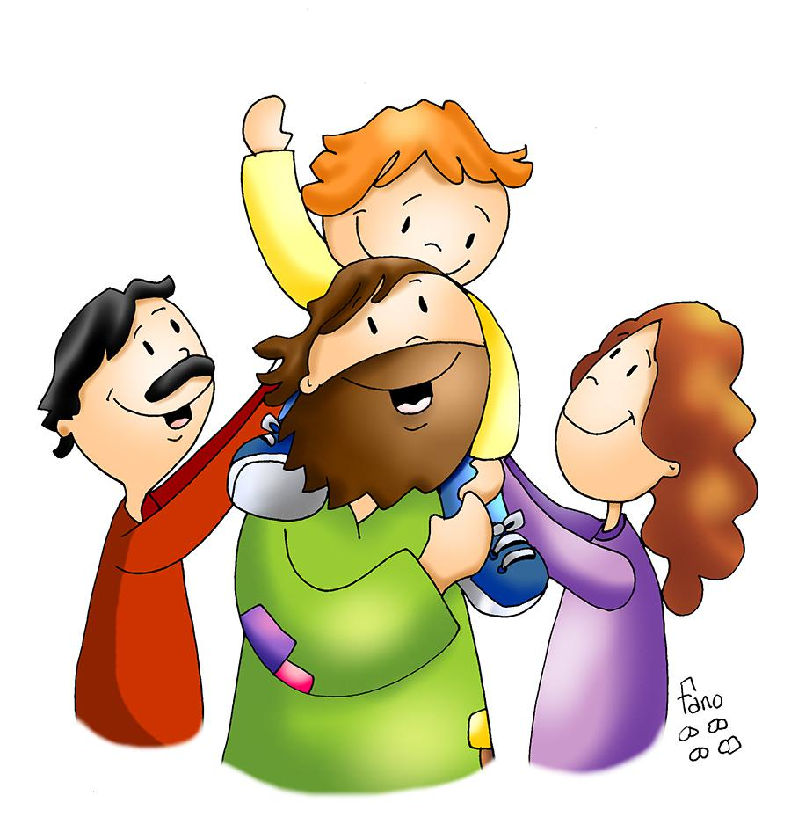
NADA NOS SEPARARÁ
Nada nos separará,
nada nos separará,
nada nos separará
del amor de Dios. (bis)

Slide 31
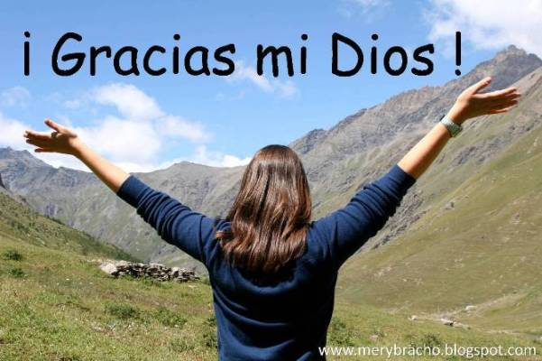
Acción de Gracias
Acción de Gracias

Slide 32
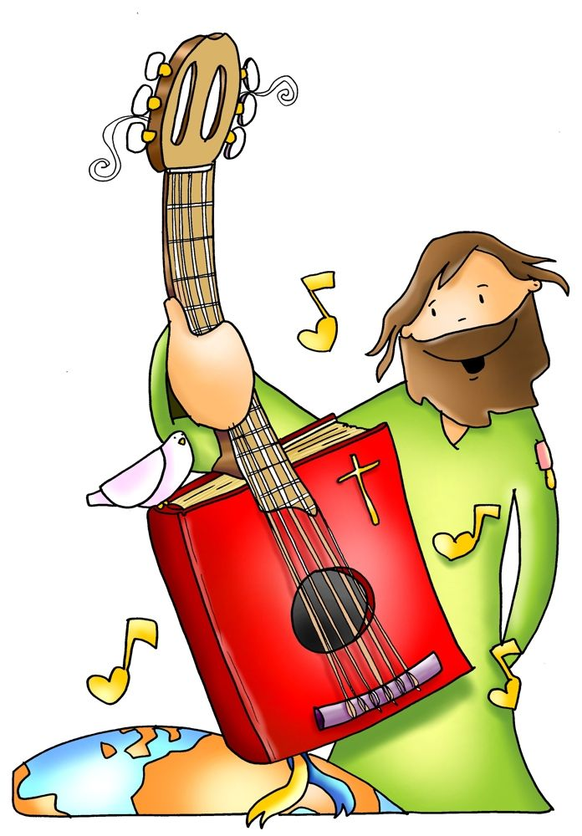
VENGO
Ya no hay palabras que deba callar,
ya no hay motivos para no cantar.
Hoy he sentido la presencia de Dios,
pues soy más fuerte, hoy tengo su amor.
Y vengo con el corazón bien lleno
de esperanza y de mil sueños,
hoy es día para amar.
Y quiero gritarle al mundo entero
que hay un Dios verdadero
y que nos vino a salvar.
1/4

Slide 33
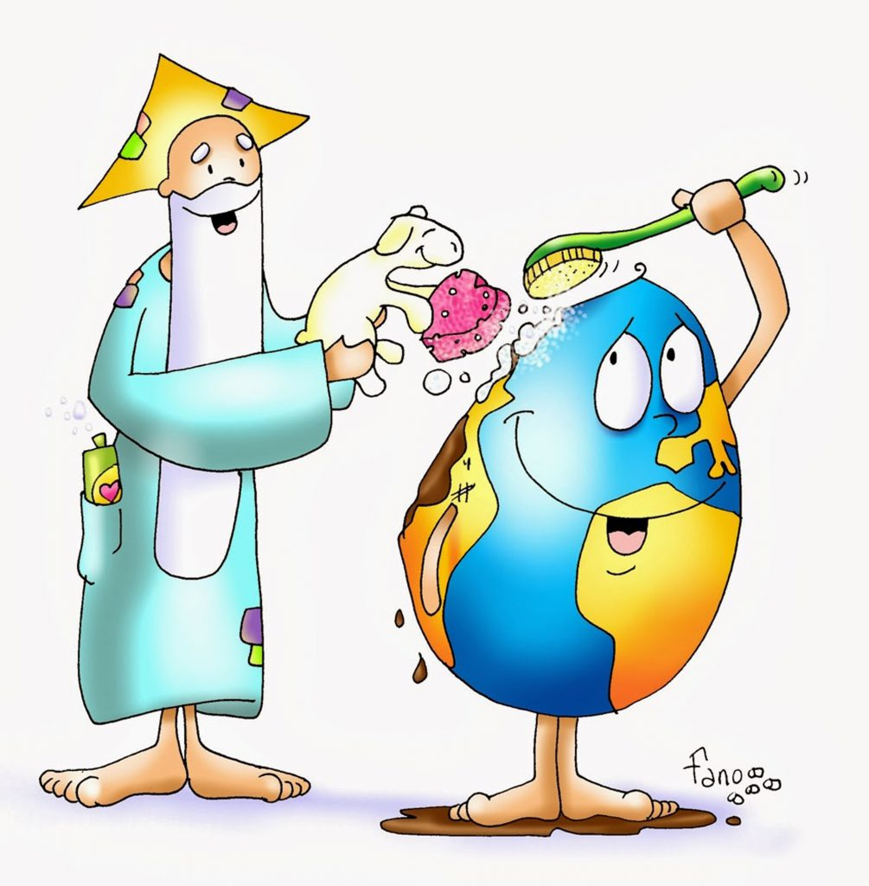
Tengo una cosa que te quiero contar,
hay un planeta que debemos cuidar.
Es nuestra casa, Dios nos la regaló,
en tu mano está dejarla aún mejor.
Y vengo con el corazón bien lleno
de esperanza y de mil sueños,
hoy es día para amar.
Y quiero gritarle al mundo entero
que hay un Dios verdadero
y que nos vino a salvar.
2/4

Slide 34
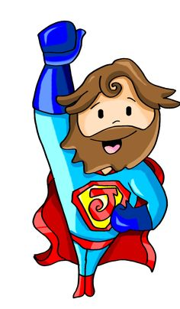
Si eres valiente este es tu lugar,
un sitio nuevo para la libertad.
Aquí no importa tu condición,
ya que Él te quiere tal cual te creó.
Y vengo con el corazón bien lleno
de esperanza y de mil sueños,
hoy es día para amar.
Y quiero gritarle al mundo entero
que hay un Dios verdadero
y que nos vino a salvar.
3/4

Slide 35
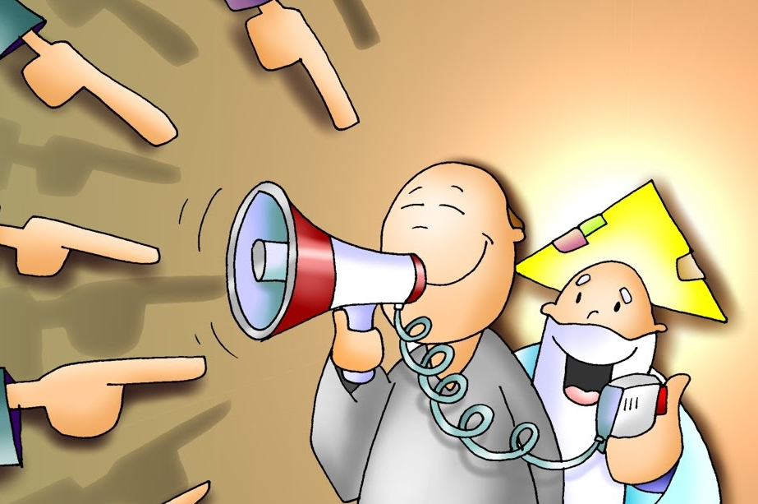
Dame tu mano, ya no hay marcha atrás.
Es nuestra historia la vamos a cambiar.
El sol que brilla para todos salió,
grita y haz ruido, tú eres su voz.
Y vengo con el corazón bien lleno
de esperanza y de mil sueños,
hoy es día para amar.
Y quiero gritarle al mundo entero
que hay un Dios verdadero
y que nos vino a salvar (BIS)
4/4

Slide 36
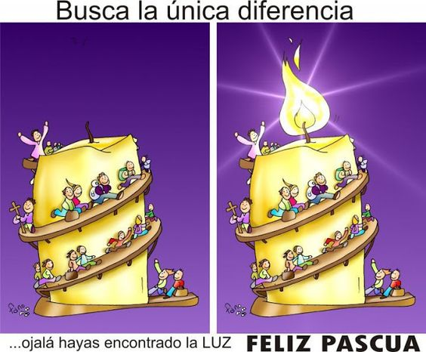
¡COMPÁRTELO CON LOS DEMÁS!

Slide 37
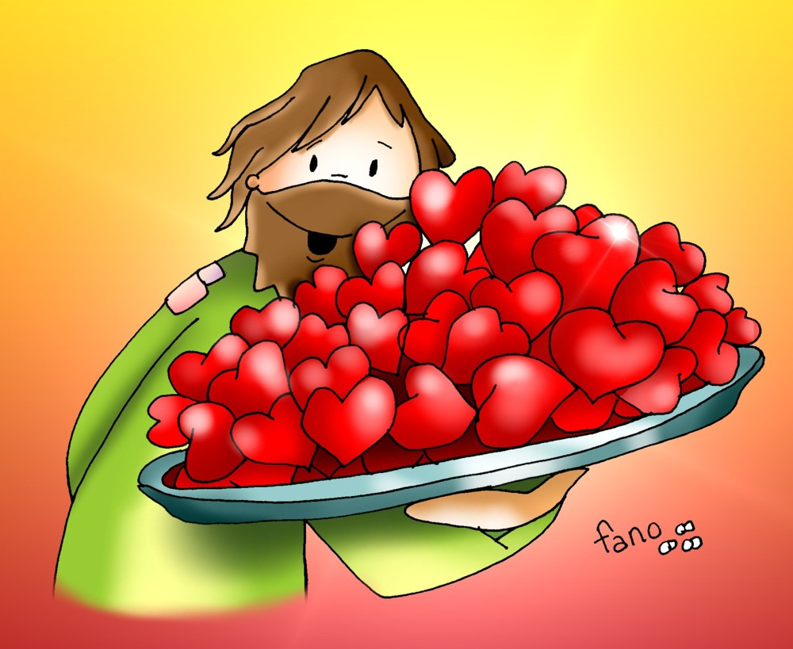
¡FELIZ DÍA DEL SEÑOR!
¡COMPÁRTELO CON LOS DEMÁS!

